Slide 1
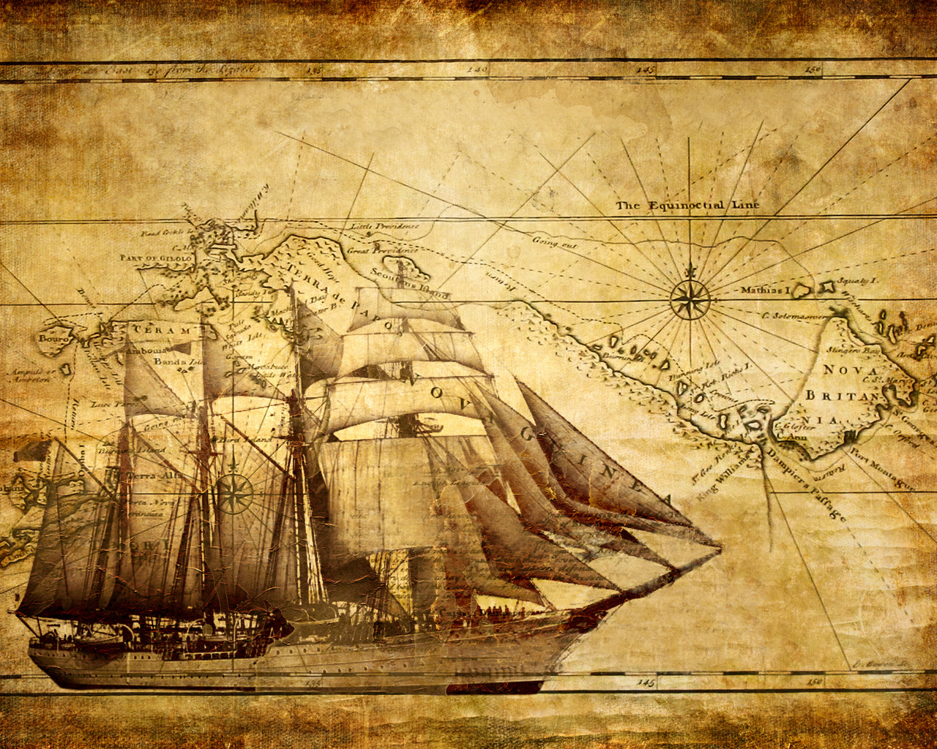



Географический диктант
Отечество мое Нижегородское
___________________________________________________________________________

Slide 2
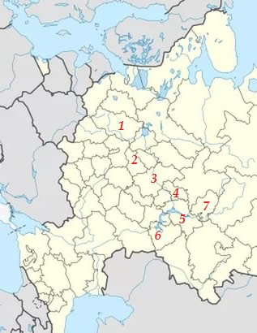
На карте Европейской части России цифрами указаны некоторые субъекты федерации.
Какой цифрой обозначена Нижегородская область?
Вопрос №1

Slide 3
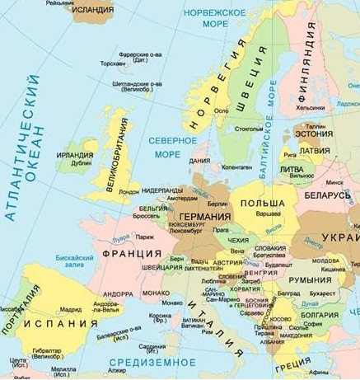
Среди 85 субъектов РФ, Нижегородская область по размерам территории занимает 40 место в России и 7 место в ПФО. Территория Нижегородской области примерно равна по площади одной Чехии или Ирландии и превышает площадь таких государств как Швейцария, Бельгия, Нидерланды.
Вопрос №2
Укажите, какую площадь занимает Нижегородская область:
а) 28 748 км²
б) 56 542 км²
в) 76 900 км²
г) 92 082 км²
д) 144 560 км²

Slide 4
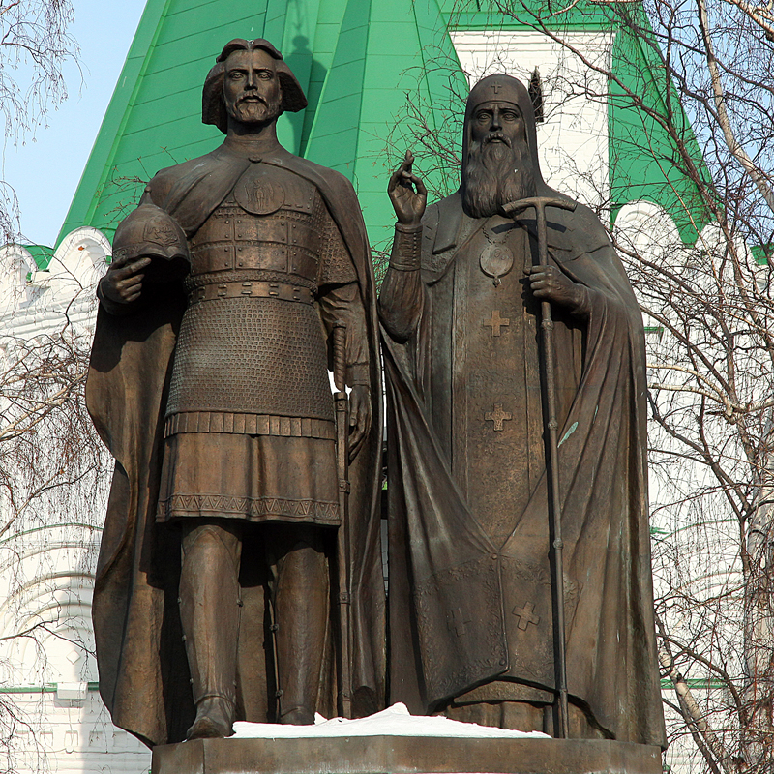
Основание Нижнего Новгорода связано с именами двух исторических личностей, чей памятник расположен на территории Нижегородского Кремля. Назовите их имена.
Вопрос №3

Slide 5
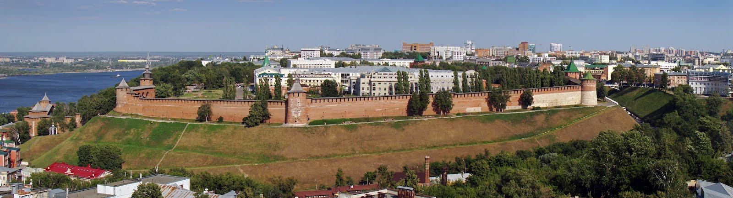
Нижний Новгород – один из старейших городов России, которому в скором времени предстоит отметить значительный юбилей. Указ о праздновании этой даты уже подписан президентом России Владимиром Путиным.
В каком году произойдет это событие, какой юбилей будет праздновать город?
Вопрос №4

Slide 6
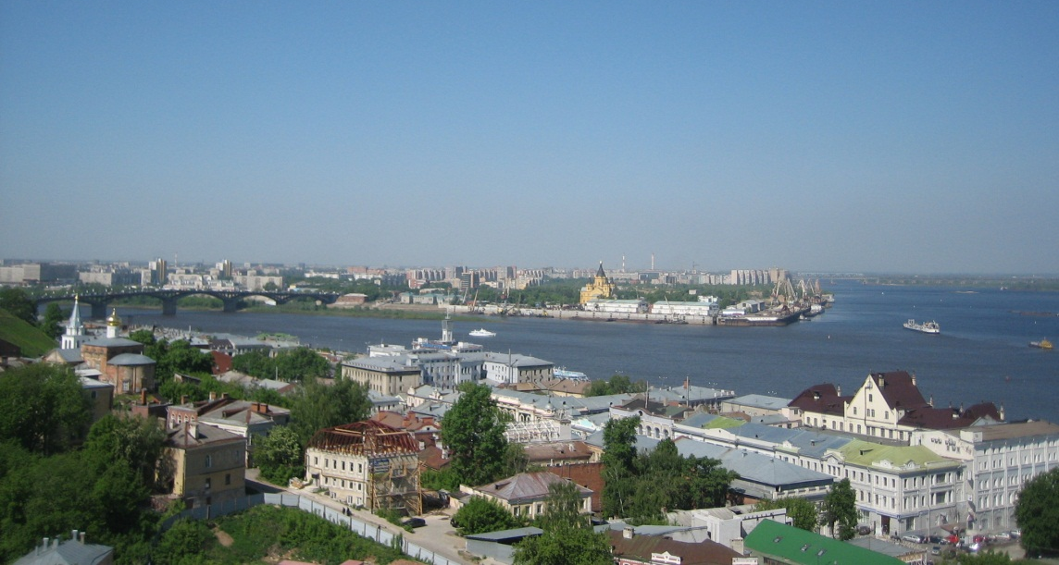
В мае 1767 года знакомясь с поволжскими городами, императрица Екатерина Алексеевна прибыла с трехдневным визитом в Нижний Новгород. Второй день она посвятила осмотру города: вначале она наведалась в дом к губернатору, а оттуда проехала по Большой Покровке и Ильинке к пристани, где села в шлюпку и отправилась к соляным амбарам, которыми славился наш город. Нижний Новгород произвел на императрицу очень неоднозначное впечатление: "Сей город ситуацией прекрасен, а строением мерзок».
Какие «прекрасные» особенности географического положения города имела в виду Екатерина II?
Вопрос №5

Slide 7
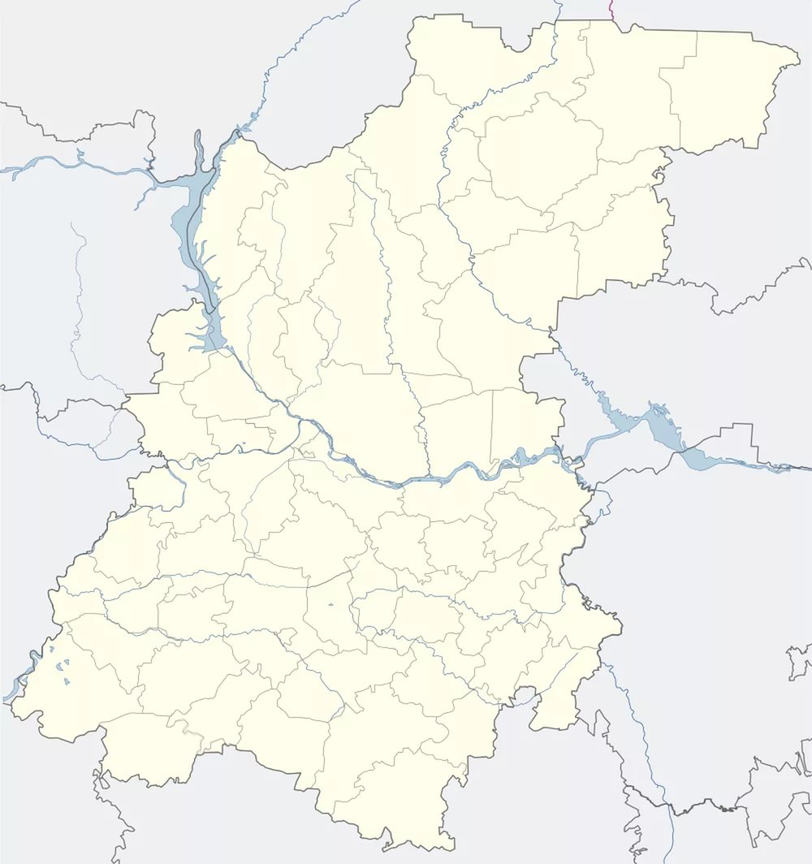
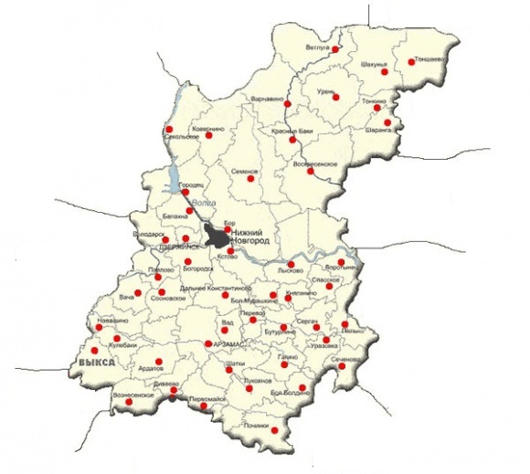
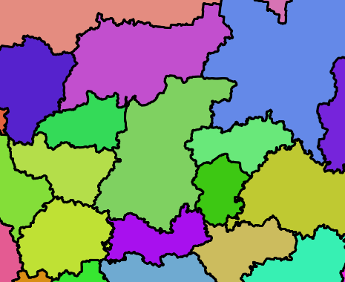
Являясь одним из крупнейших регионов Центральной России, Нижегородская область граничит с тремя республиками и пятью областями.
Перечислите всех соседей Нижегородской области.
Вопрос №6

Slide 8
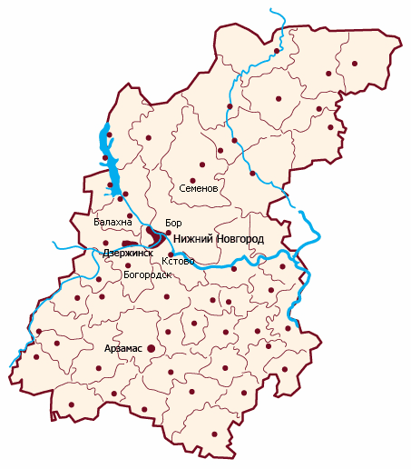
Расположите населенные пункты Нижегородской области в последовательности с севера на юг: а) Большое Болдино, б) Городец, в) Вача, г) Нижний Новгород, д) Шахунья, е) Шатки, ж) Красные Баки.
Вопрос №7

Slide 9
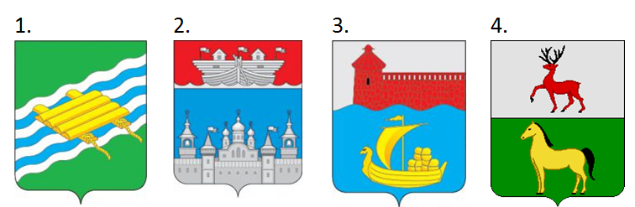
Современные официальные символы муниципальных образований Нижегородской области отражают их наиболее яркие черты - особенности природы, род занятий и специфику хозяйственной деятельности.
Вопрос №8
Определите, каким муниципальным районам принадлежат эти гербы

Slide 10
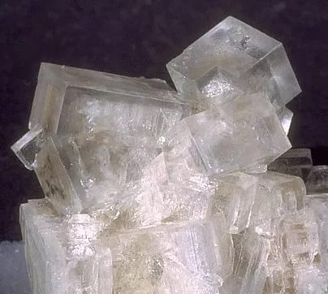
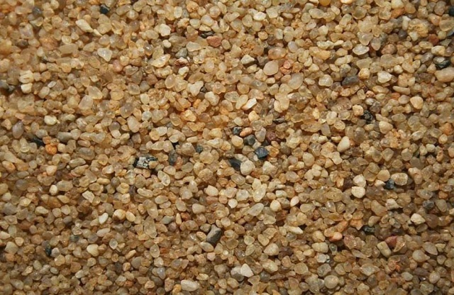
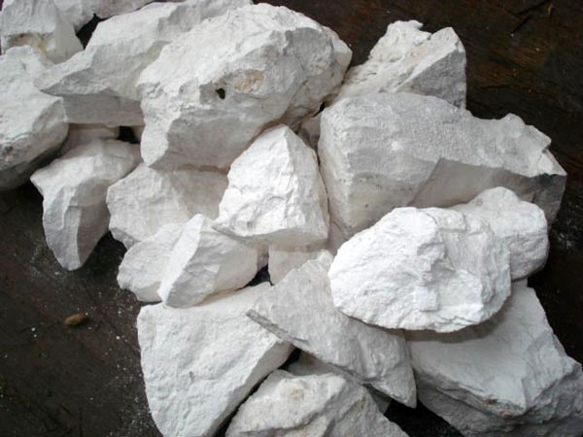
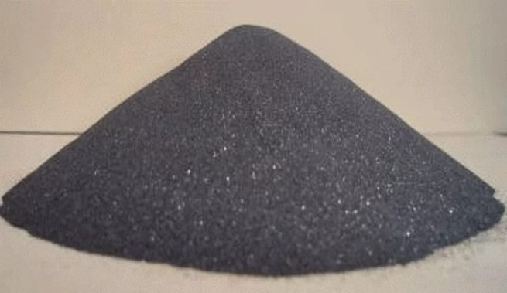
На юге Нижегородской области на границе между Лукояновским и Гагинским районами ведется освоение одного из пяти крупнейших месторождений в России. Наиболее богатый участок месторождения называется Итмановская россыпь. Разработка нижегородского месторождения должна уменьшить зависимость России от импорта этого ресурса.
О каком полезном ископаемом идет речь? а) Кварцевые пески б) Титан-циркониевые пески в) Каменная соль г) Известняки
Вопрос №9

Slide 11
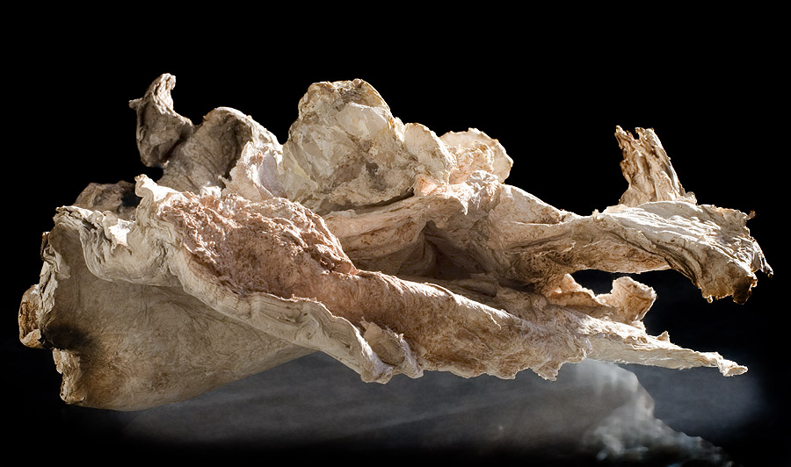
Этот редкий минерал белого или серого цвета в народе называют «горная кожа», «горная бумага», «тряпичник», «горная пробка». В Нижегородской области минерал был открыт в 1882-1884 гг. геолого-почвенной экспедицией под руководством Василия Васильевича Докучаева. По своим свойствам он похож на асбест – огнеупорен и плохой проводник тепла. Наиболее крупные пласты минерала известны на правом берегу Оки в Павловском районе.
Как называется минерал? а) шунгит б) палыгорскит в) хризотил г) гипс
Вопрос №10

Slide 12
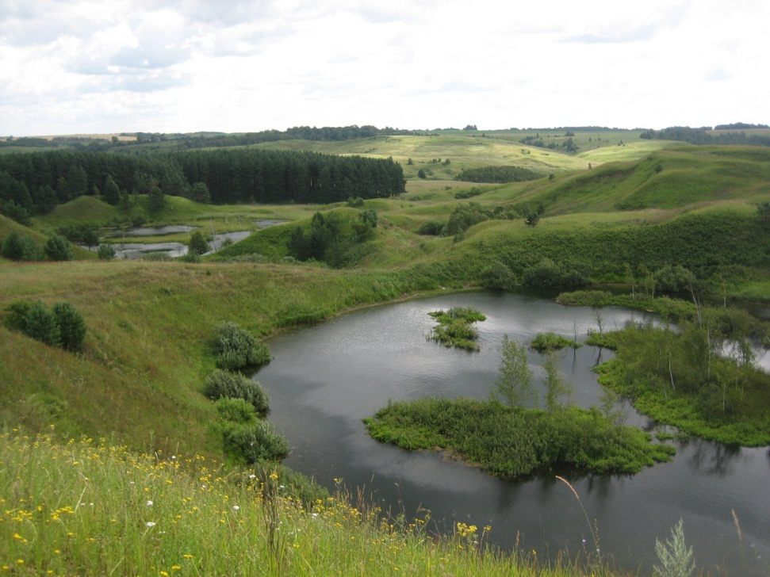
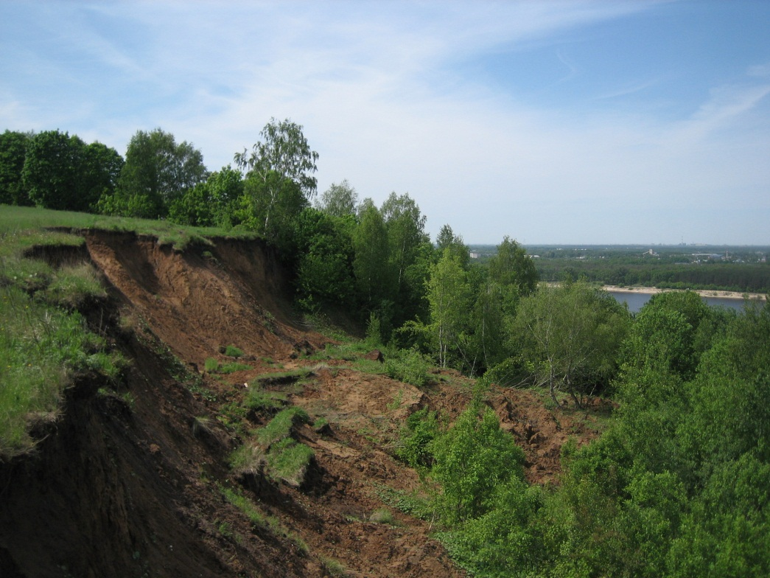
Выделите из списка природных катастроф, связанных с геологическим строением территории, наиболее вероятные в Нижегородской области: а) землетрясения б) карстовые провалы в) камнепады г) оползни
Вопрос №11

Slide 13
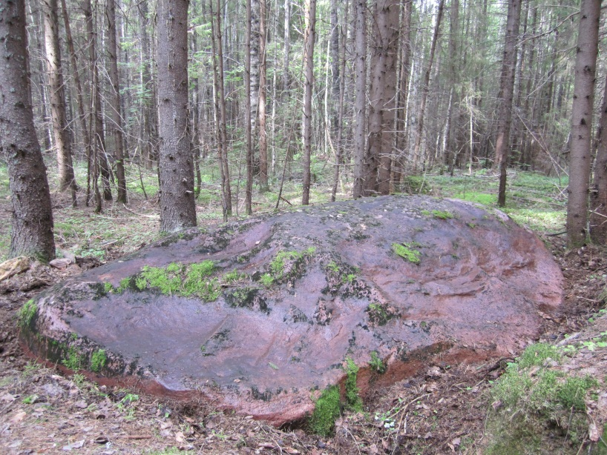
В северных районах Нижегородской области на поверхности земли часто можно наблюдать россыпи камней или валунов. Валуны всегда привлекали внимание людей, ведь неслучайно возникли названия речек Каменка и Каменная, урочища Каменная Мостовая, деревни Каменный Овраг…
Валуны издревле были помехой на пашне. Сотни лет обрабатывал пахарь землю и ежегодно расчищал поле от камней-валунов. В старину даже говорили, что «на полях камни растут». В XIX веке валунный камень послужил материалом для строительства в Нижегородской губернии первых дорог с твёрдым покрытием, а в уездных городах появились «булыжные» мостовые. Сегодня валуны – высококачественный строительный и декоративный материал.
Какой природный процесс определил широкое распространение валунов в нашем регионе?
Вопрос №12

Slide 14
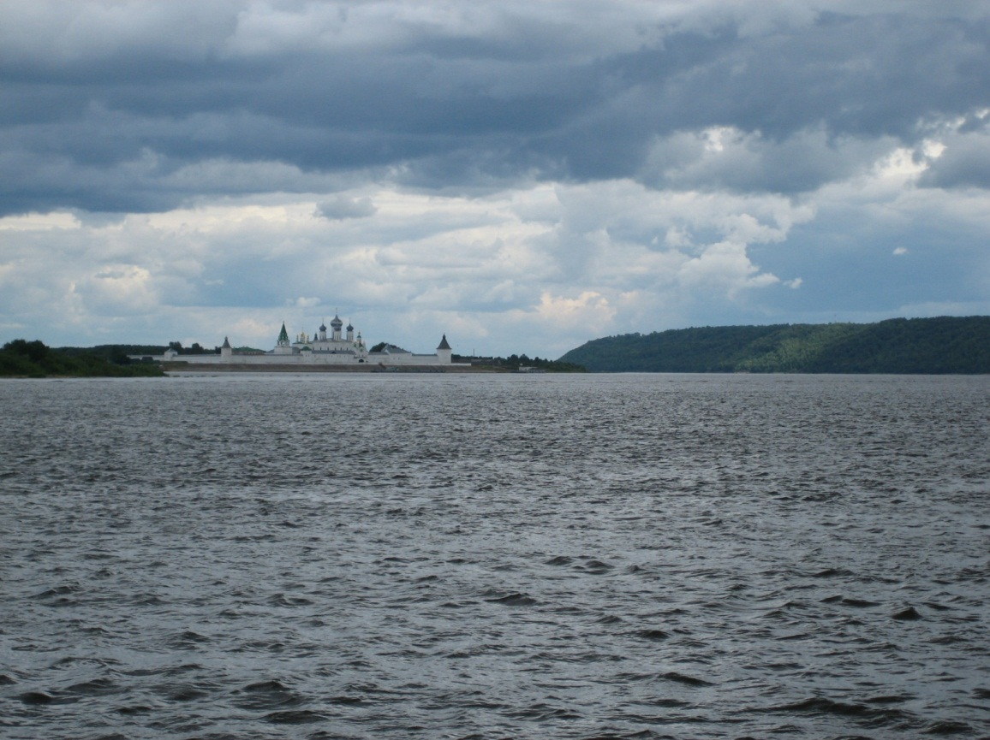

Волга на территории Нижегородской области принимает множество притоков - рек, речек и ручейков. Из предложенных рек укажите только левые притоки Волги, расположите их по порядку, с запада на восток, начиная с самого западного притока.
Вопрос №13
Керженец, Ока, Теша, Алатырь, Узола, Кудьма, Линда, Сундовик.

Slide 15
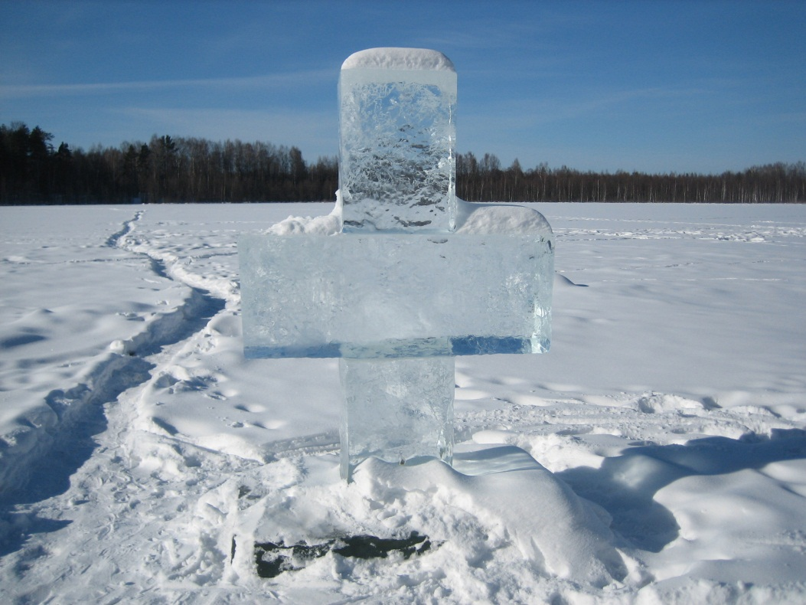
Писатель Павел Иванович Мельников-Печерский в романе «В лесах» пишет: «Преданья о Батыевом разгроме там свежи. Укажут и «тропу Батыеву» и место невидимого града Китежа. Цел тот город до сих пор — с белокаменными стенами, златоверхими церквами, с честными монастырями, с княженецкими узорчатыми теремами, с боярскими каменными палатами, с рубленными из кондового, негниющего леса домами. Цел град, но невидим. Не видать грешным людям славного Китежа. Скрылся он чудесно, божьим повеленьем, когда безбожный царь Батый, разорив Русь Суздальскую, пошел воевать Русь Китежскую».
С каким озером Нижегородской области связаны преданья о невидимом граде?
Вопрос №14

Slide 16
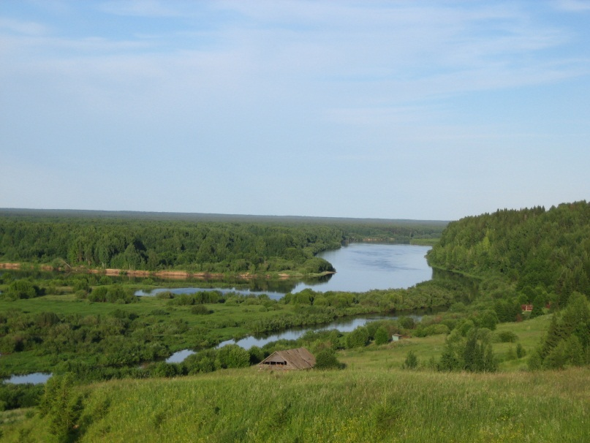
О какой природной зоне написал нижегородский поэт Юрий Андреевич Адрианов следующие строки:
Древний взор реки Ветлуги
Средь Ветлугии – страны:
Темно-синие яруги,
Темно-красные стволы.
Здесь за гребнем леса-гребни,
Зыбь болот – зеленый страх,
Многодумные деревни
На горбатых берегах…
Вопрос №15
а) тайга;
б) хвойно-широколиственные
(смешанные) леса;
в) лесостепи;
г) степи.

Slide 17
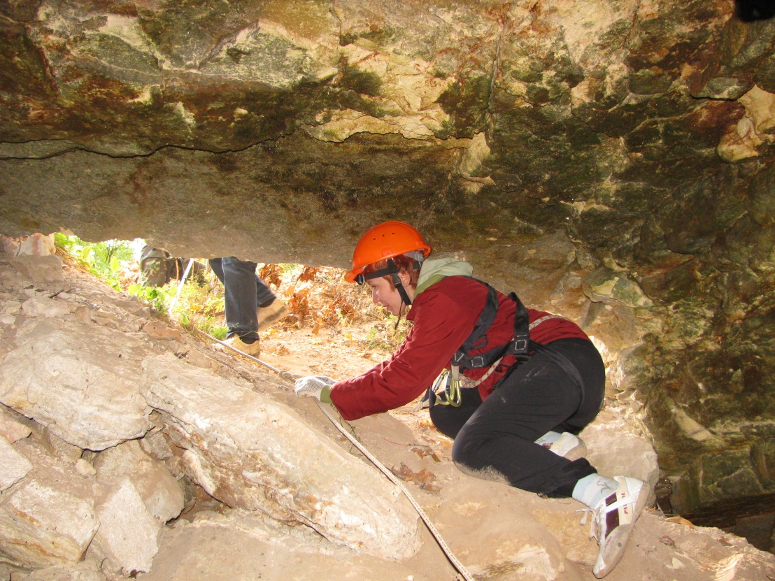
На территории Нижегородской области есть уникальный геологический памятник природы, известный еще с XVIII века со времен экспедиции естествоиспытателя из Санкт-Петербурга П.С. Палласа, который описывал его так:
«Сия претёмная хлябь имеет продолговатый вид и простирается поперёк горы, но больше в правую сторону и притом вверх. Ширина оныя от входа допротив стоящей стены нигде не составляет больше сорока аршин, а вышина до семи аршин и более. При освещении сей хляби со всех сторон виден преизрядный белый камень».
Что это за объект, в каком районе он расположен?
Как называется описанный белый камень?
Вопрос №16

Slide 18
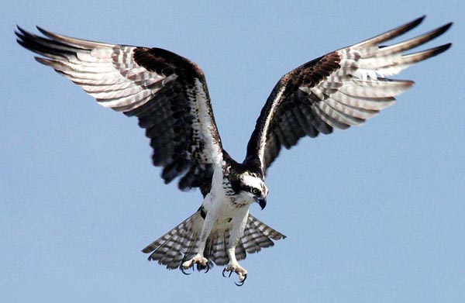
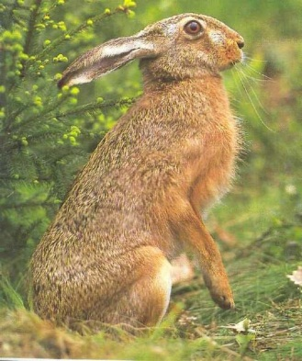
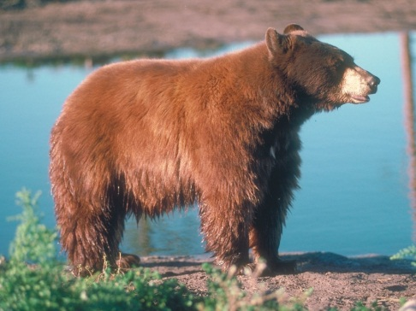
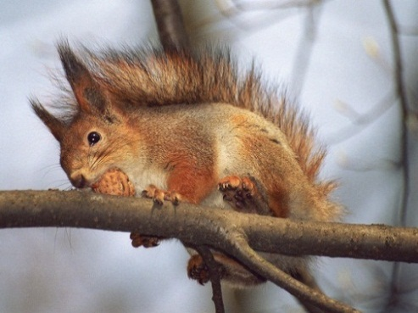
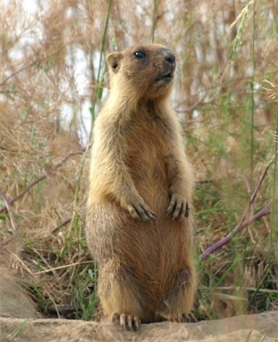
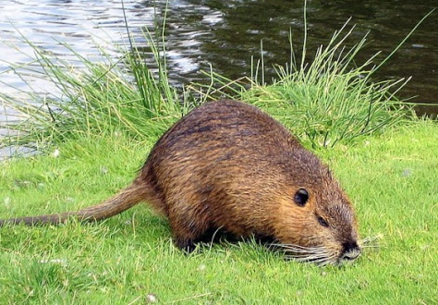
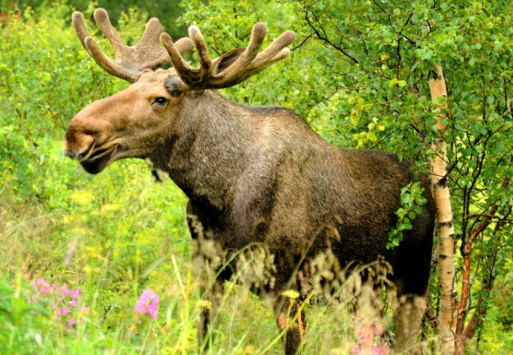
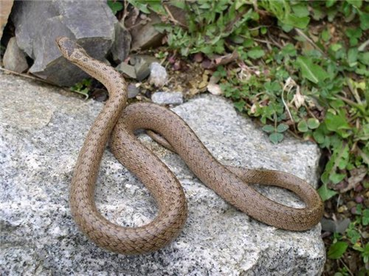
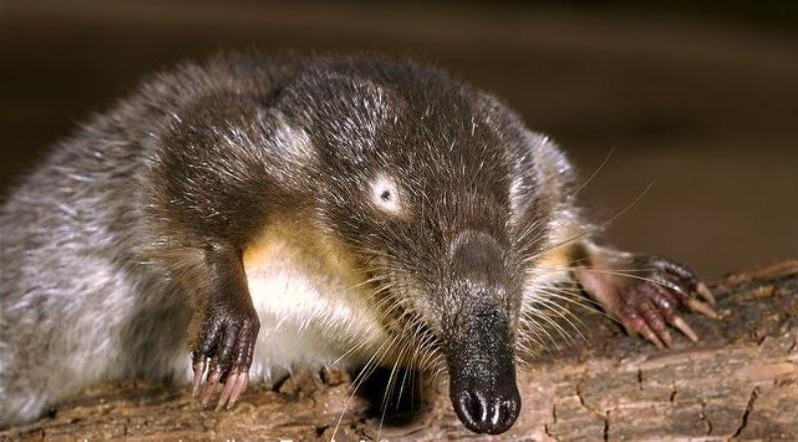
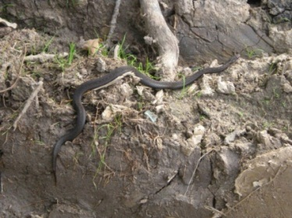
Из предложенного списка фауны выберите пять редких и исчезающих видов животных, занесенных в Красную книгу Нижегородской области. а)Заяц-русак, б) бурый медведь, в) сурок степной, г) русская выхухоль, д) скопа, е) ондатра, ж) медянка, з) гадюка обыкновенная, и) лось, к) белка обыкновенная.
Вопрос №17

Slide 19
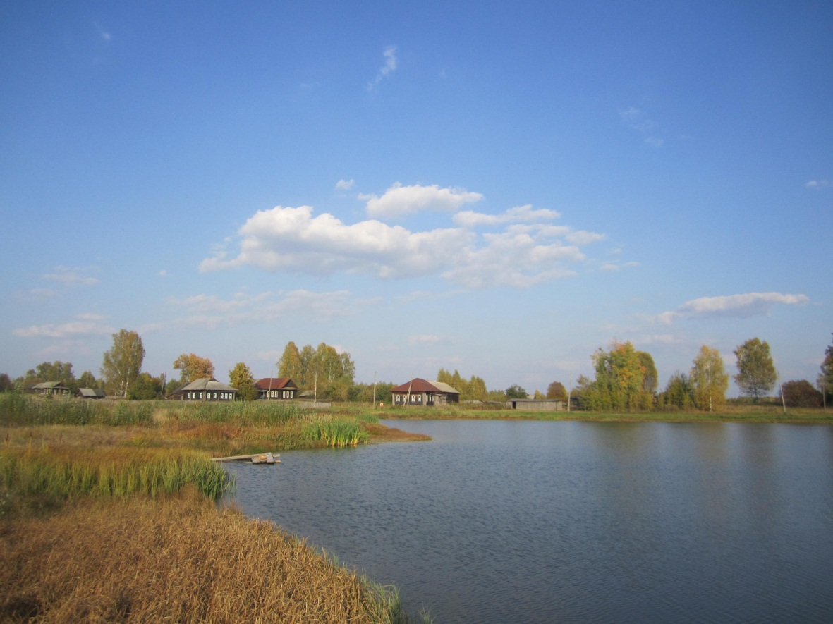
Географические названия или топонимы – это «язык Земли», и «язык» своеобразный, яркий, богатый. Известный нижегородский географ и топонимист Лев Людвигович Трубе отмечал, что на территории Нижегородской области много интересных, необычных и даже смешных названий «Буянка, Лучка, Кривуля, Водолей, Кривошейка, Швея, Пустая, Приказчица, Сумка, Печка, Ведомость, Грамматика, Любаша…»
Определите, какие объекты носят перечисленные названия? а) Деревни и села б) Холмы в) Реки г) Урочища
Вопрос №18

Slide 20
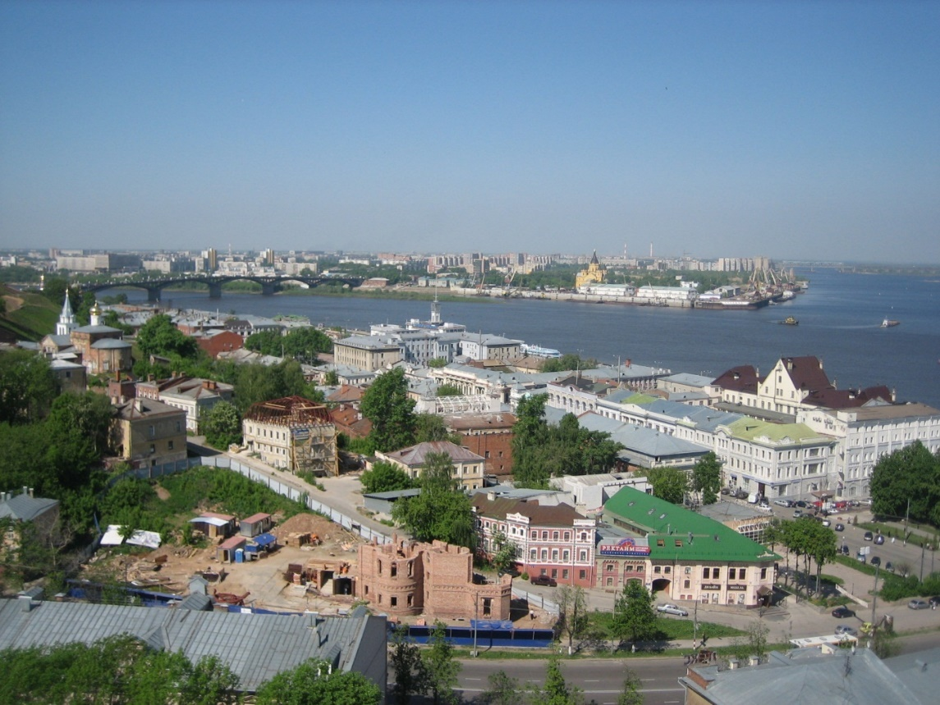
С 1926 года в России отмечается постоянный рост доли городского населения. По данным на 2014 год в среднем по России показатель урбанизации составил 74,2%. В разных регионах страны урбанизация не одинакова. Так, в Чеченской Республике она равна 34,8%, а в Мурманской области - 92,3%.
Вопрос №19
Каков, по вашему мнению, уровень урбанизации в Нижегородской области:
а) ниже среднероссийского;
б) близок к среднему по РФ;
в) выше среднего по РФ.
Введение показателя приветствуется

Slide 21
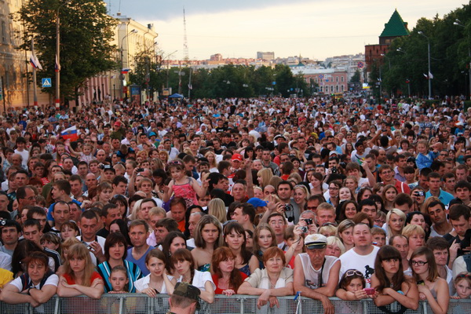
Как известно на формирование численности населения влияют как естественные процессы (рождаемость и смертность), так и механические (миграции).
Вопрос №20
Определите, какие процессы характерны для населения Нижегородской области:
а) естественный и миграционный прирост
б) естественная и миграционная убыль
в) естественный прирост и миграционная убыль
г) естественная убыль и миграционный прирост

Slide 22
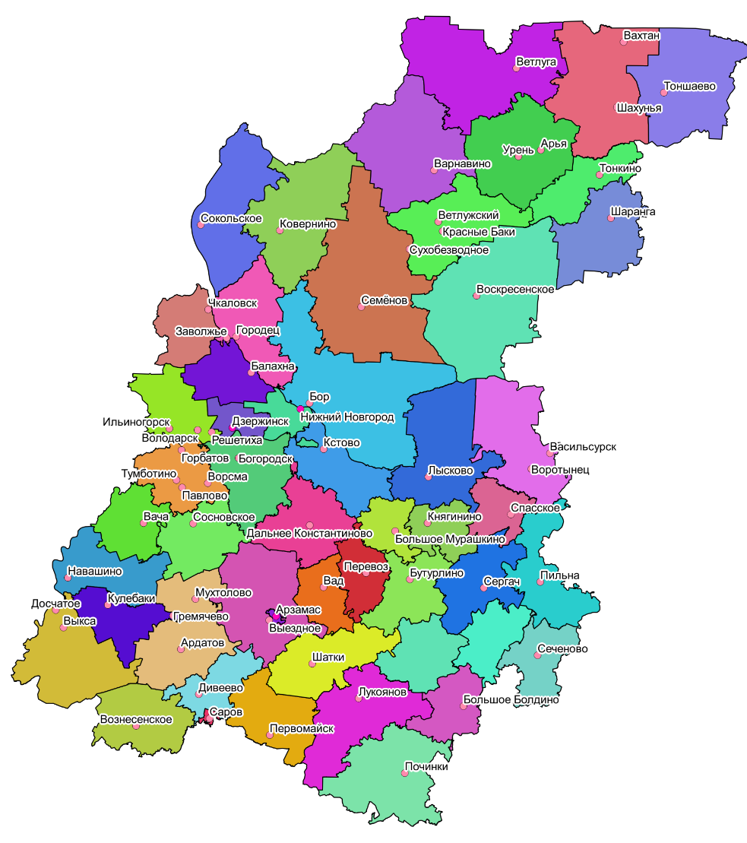
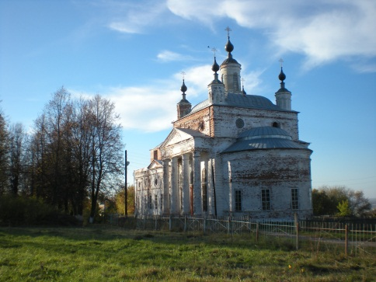
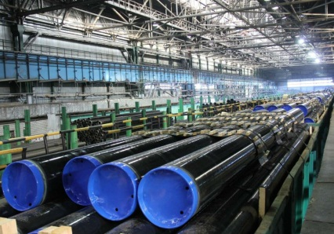
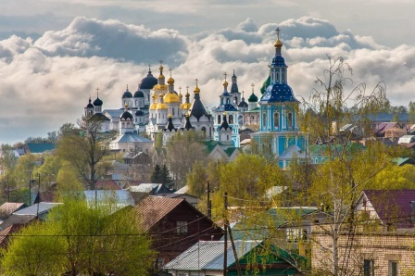
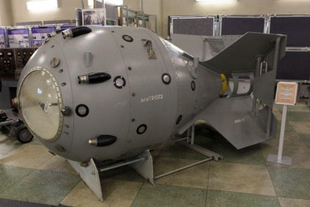
Сегодня в Нижегородской области насчитывается 28 городов, очень разных по возрасту и положению, по численности населения и особенностям застройки, по отраслям промышленности и объектам культуры. Но у каждого из них есть своя особенность, свое лицо - «визитная карточка».
Узнайте города Нижегородской области: а) Город православных храмов, по выражению Максима Горького «Славный городок, 36 церквей и ни одной библиотеки…» б) Металлургический город в) Старинный центр кожевенной промышленности г) Один из крупнейших научных центров ядерной физики в нашей стране, обладатель единственного в мире музея ядерного оружия д) Вишневый город, самый малочисленный в Нижегородской области
Вопрос №21

Slide 23
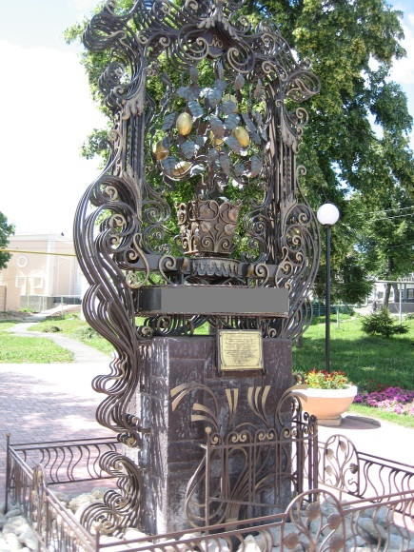
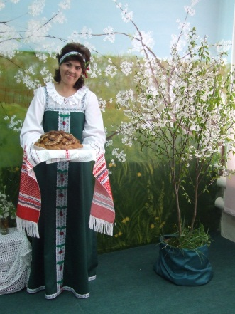
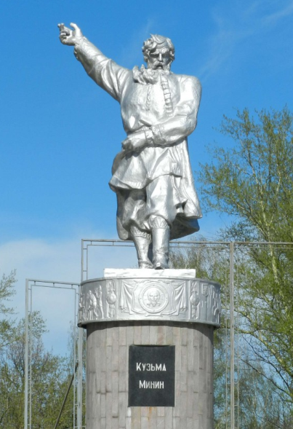
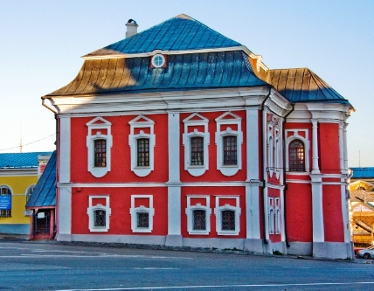
Выберите из списка пару объектов, географически не связанных друг с другом: а) город Балахна – памятник Козьме Минину б) село Большие Бакалды (Бутурлинский район) – музей вишни в) город Городец – музей русского Патриаршества г) город Павлово – памятник лимону
Вопрос №22

Slide 24
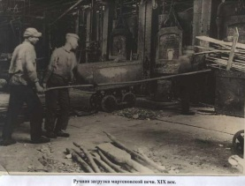
Нижний Новгород является крупнейшим промышленным центром в регионе, потенциал которого представлен предприятиями автомобилестроения, судостроения, авиастроения, радиоэлектроники.
Многие виды продукции, выпущенные на одном из старейших в России заводе, являются уникальными, не имеющими аналогов в стране или не уступающие мировым образцам. Многие технические новшества и достижения отечественной промышленности неразрывно связаны с историей этого завода:
Вопрос №23
- первая в России мартеновская печь;
- первый в мире дизель-электроход;
- первые отечественные танки;
- первая установка непрерывной разливки стали;
-первые суда на подводных крыльях.
Все это получило рождение именно на этом заводе.
О каком заводе Нижнего Новгорода идет речь?

Slide 25
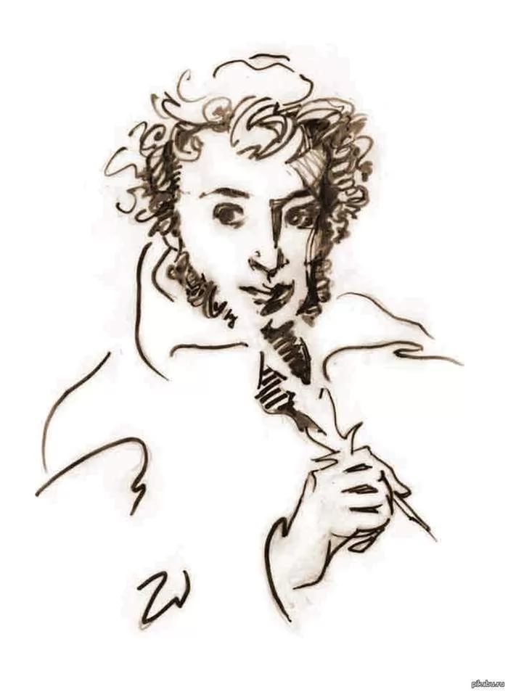

«Сюда жемчуг привез индеец,
Поддельны вина европеец,
Табун бракованных коней
Пригнал заводчик из степей.
Игрок привез свои колоды
И горсть услужливых костей,
Помещик — спелых дочерей,
А дочки — прошлогодни моды,
Всяк суетится, лжет за двух,
И всюду меркантильный дух…»
Вопрос №24
Какие события описаны в поэме А.С. Пушкина, где они происходили?

Slide 26
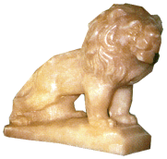
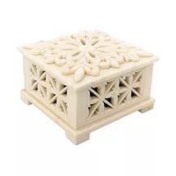
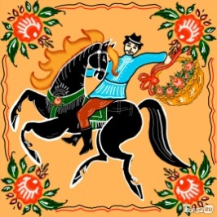




Нижегородская земля издревле славилась своими талантами и традициями, являлась одним из ведущих центров народного декоративного искусства, родиной многих художественных промыслов. Нижегородские изделия известны не только в нашей стране, но и далеко за ее пределами. Сегодня ткачи и вышивальщицы, металлисты и ювелиры, резчики камня и мастера росписи по дереву возрождают и развивают традиции старинного искусства.
Назовите народные художественные промыслы и их центры в Нижегородской области.
Вопрос №25
а)
в)
б)
г)

Slide 27


Назовите два муниципальных образования Нижегородской области, одно из которых исторически получило название – Родина «Золотой Хохломы», а второе – Столица «Золотой Хохломы».
Вопрос №26

Slide 28

Коромыслова, Дмитриевская, Северная, Никольская, Георгиевская, Тайницкая, Часовая, Борисоглебская, Кладовая, Пороховая, Ивановская, Зачатьевская, Белая
Вопрос №27
Нижегородский Кремль при всей своей схожести с другими крепостями русских городов, уникален и неповторим. Общая длина крепостной стены превышает два километра, а укрепляют её в различных местах 13 башен, все они уникальны - имеют своё название, архитектурные особенности, предназначение и многовековую историю. Пять башен имеют квадратную форму, их называли воротными т.к. имели проездные ворота, занимающие весь первый ярус.
Из предложенного списка выберите названия квадратных башен Нижегородского Кремля.

Slide 29


На фотографиях представлено изображение одной из двух сохранившихся в России высотных конструкций. Этот объект был построен в Нижегородской области через семь лет после башни на Шаболовке и признаётся зарубежными специалистами достойным для внесения в список Всемирного наследия. В 2014 году распоряжением Правительства РФ эта конструкция отнесена к объектам культурного наследия федерального значения.
Что это за объект, где он расположен, по проекту какого инженера был построен?
Вопрос №28

Slide 30

В 2014 году в селе Казаково Вачского района был установлен памятник одному из первых металлических изделий художественных промыслов, выпущенному мастерицами на Казаковском предприятии в 1939 году.
Какому изделию установлен памятник? Какой вид художественных промыслов развит в этом селе?
Вопрос №29

Slide 31

Территория единственного в Нижегородской области заповедника – один из самых интересных в природном, историко-географическом и этническом отношениях уголок Нижегородского края. Исстари эти лесные места были малонаселенными. П.И. Мельников-Печерский называл этот уголок «кордоном старообрядческого мира», а В.Г. Короленко «зеленой пустыней».
Как называется этот государственный заповедник? В каком муниципальном образовании находится большая часть его территории?
Вопрос №30

Slide 32
Я край родной отождествляю
С благословенною землей.
Всегда себя я ощущаю
Ее частицею живой.
И с зовом отчего привала
О, как мне дороги края,
Где, как исток, берет начало
Вся сущность русская моя.
Л. Федотова
Спасибо за участие!

